Slide 1














Slide 2
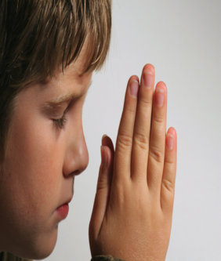




Es verdad, que hace tiempo, que te tengo en el olvido, que ni rezo, ni me acuerdo, de llevarte rosas rojas al altar.

Slide 3
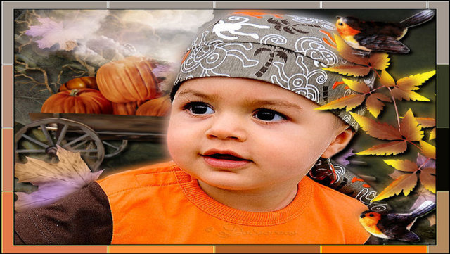



Es verdad que tu nombre, no lo digo desde niño, pero ahora, yo, yo necesito, que me ayudes, y que olvides, lo que he sido.

Slide 4

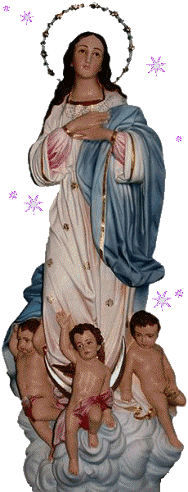

oh, oh, oh, Ave María, escúchame, Ave María, Ave María,

Slide 5


tú sabes que yo la quiero, y es todo lo que tengo., oh, oh, oh, Ave María, escúchame, Ave María, Ave María,

Slide 6





te pido, que no termine, nuestro amor. (Ave María).

Slide 7
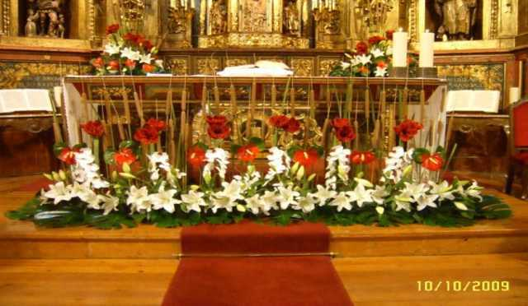


Recordarás, aquellas flores que adornaban tu capilla, eran mías, solo mías, las robaba por las noches para ti.

Slide 8

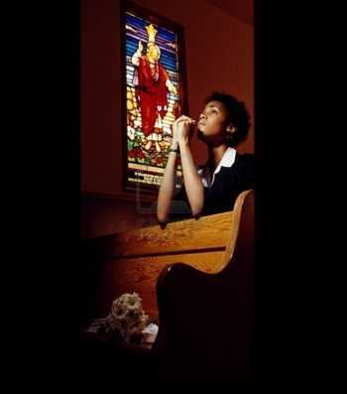


Recordarás, cuantas veces te he rezado de rodillas, mis amigos, se reían, al mirarme, se reían, se reían.

Slide 9

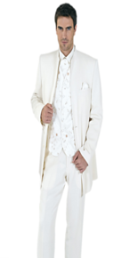

a, a, Ave María, escúchame, Ave María, Ave María, tú sabes, que yo, yo la quiero, y es todo lo que tengo. a, a Ave María, escúchame, Ave María, Ave María,

Slide 10




te pido, que no termine, nuestro amor, nuestro amor, (Ave María), nuestro amor, (Ave María), (Ave María).

Slide 11



Accede a la sección que desees desde aquí:
Propia Creación
De la Red
Dedicatorias | Fechas Especiales | Graciosos
Historia y Arte | Lugares | Musicales
Naturaleza y Ciencias | Política | Reflexión
Religiosos | Románticos | Salud
Dedicatorias | Fechas Especiales | Graciosos
Historia y Arte | Lugares | Musicales
Naturaleza y Ciencias | Política | Reflexión
Religiosos | Románticos | Salud
Si deseas recibir pps periódicamente en tu correo electrónico subscríbete aquí:

